Slide 1
Starter activity
Can you remember all the colours in French?

Slide 2
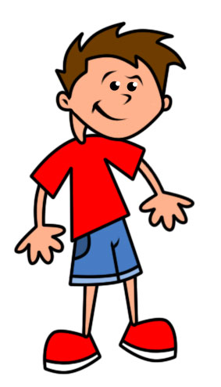
C’est un garçon.
C’est une fille.

Slide 3
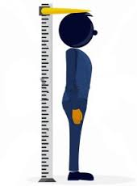
Il est...
Elle est…
grand
grande

Slide 4
Il est...
Elle est…
petit
petite

Slide 5
Il est...
Elle est…
de taille moyenne

Slide 6
Memory game

Slide 7
Learning Intentions
Describe what someone looks like

Slide 8
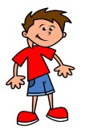
Starter activity
Relie le français et les images
b
a
Il est grand
Elle est petite
Il est de taille moyenne
Elle est grande
5. Il est petit
6. Elle est de taille moyenne
d
c
f
e

Slide 9
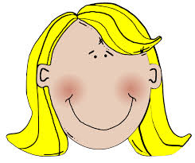
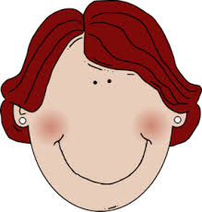
Il a...
Elle a…
les cheveux
blonds
bruns
noirs
roux

Slide 10
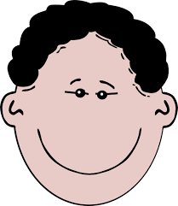
Il a...
Elle a…
les cheveux
frisés
raides

Slide 11
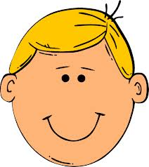
Il a...
Elle a…
les cheveux
longs
mi-longs
courts

Slide 12
Il a / Elle a les cheveux …
bruns = brown
blonds = blond
roux = red
noirs = black
frisés = frizzy/curly
raides = straight
longs = long
courts = short
mi-longs = mid-length

Slide 13
Last man standing!

Slide 14
Quizlet

Slide 15
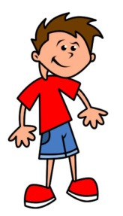
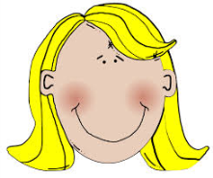
Ecris en français
Write in French
1.
2.
3.
4.
5.

Slide 16
Starter activity
a
Elle a les cheveux blonds
Elle a les cheveux roux
Elle a les cheveux noirs
Elle a les cheveux frisés
Elle a les cheveux courts
b
c
Extra! Translate in English
Il a les cheveux très longs,
bruns et assez raides.
d
e

Slide 17
Il a...
Elle a…
les yeux
bleus
marron
verts
gris

Slide 18
Learning Intentions
Recognise a physical description in
a text

Slide 19
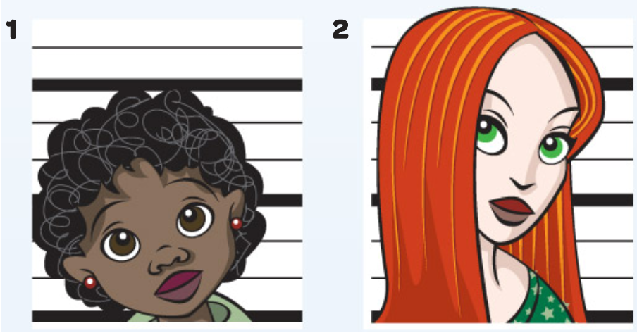
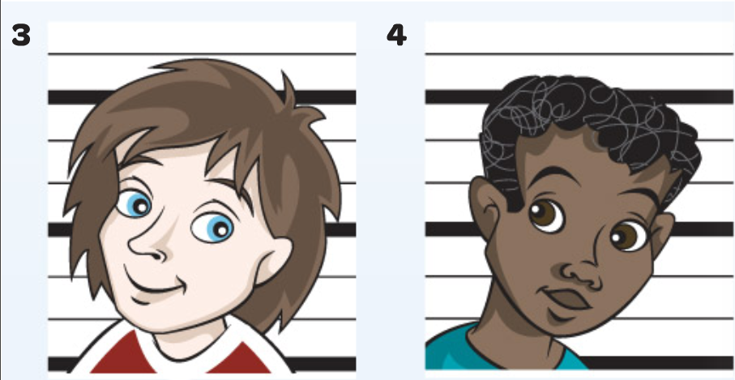
On lit!
Relie la description à la bonne personne
Laura
Ophélie
Kevin
Sam
Extra! Translate this description in English
C’est une fille. Elle est très grande. Elle a les cheveux mi-longs et blonds. Elle a les yeux gris.
Elle est assez modeste et elle n’est pas branchée

Slide 20
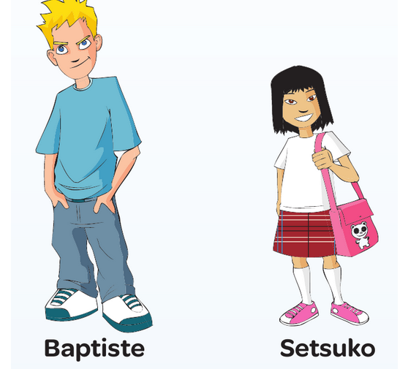
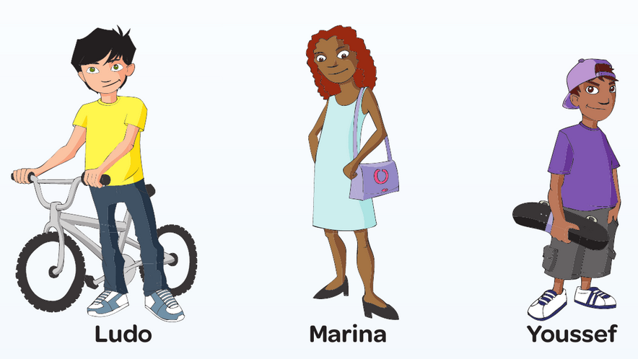
Ecoute et choisi la bonne personne
Listen and choose the right person
1
Setsuko
2
Ludo
3
Marina
4
Youssef
5
Baptiste

Slide 21
Écris en français
Write in French
1.
2.
3.
4.
5.

Slide 22
Learning Intentions
Recognise a physical description in
a text

Slide 24
Name | Relationship | Height | Hair | Eyes | Personality
Antonin | Brother | Tall
Léa
Cédric

Slide 25
Sondage de classe.
Trouve quelqu’un
1. Il/Elle a les yeux bleus
2. Il/Elle a les yeux gris
3. Il/elle a les yeux marron
4. Il/elle a les cheveux longs
5. Il/Elle a les cheveux courts
6. Il/elle a les cheveux frisés
7. Il/Elle a les cheveux raides
8. Il/Elle a les cheveux noirs
9. Il/elle a les cheveux blonds

Slide 26
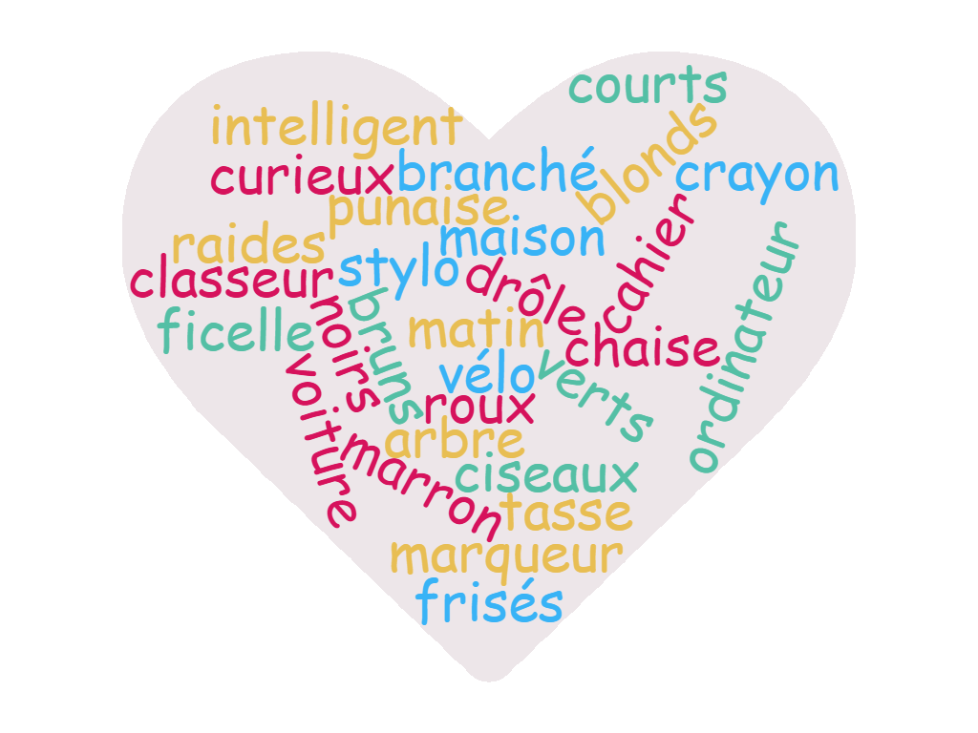
How many words used
to describe someone
can you find?
Extra!
Can you create a
sentence with
3 words you found?

Slide 27
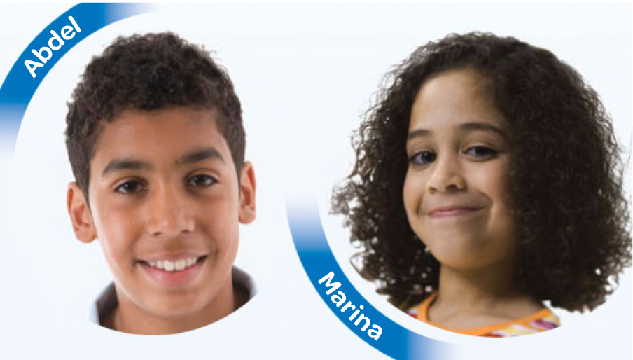
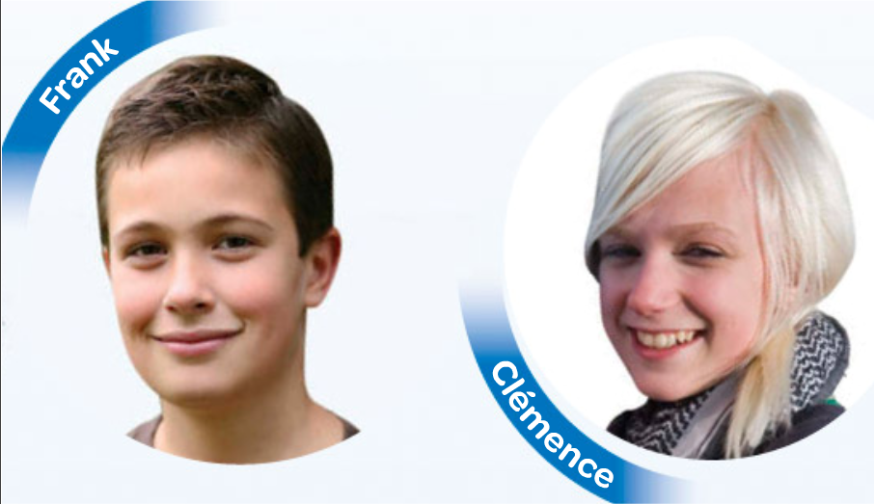
Ecoute et choisi la bonne personne
Listen and choose the right person
1 page 19
Find the person who is talking
Write down the description for each in English

Slide 28
Learning Intentions
Be able to listen for a description
Create complex sentences

Slide 29
Writing
A. Il est | C. grand | H. Il a | K. Les cheveux | L. longs | et | Q. bruns
B. Elle est | D. grande | I. Elle a |  | M. courts |  | R. blonds
 | E. petit |  |  | N. mi-longs |  | S. roux
 | F. petite |  |  | O. raides |  | T. noirs
 | G. de taille moyenne |  |  | P. frisés |  | U. chataîns
Écris et traduis ACHKLQ BDIKNS ACHKPT BGIKOR
Extra! Create your own code (be careful and choose the right ending!)

Slide 30
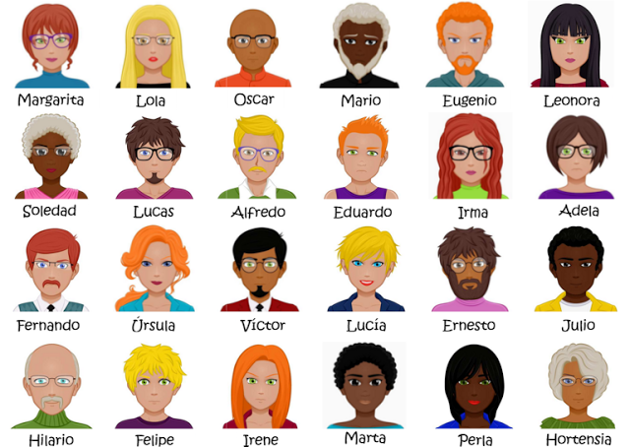
On parle! Décris une personne à ton ami
C’est un garçon
C’est une fille
Il a les cheveux courts
Elle a les cheveux bruns
Élise
Guillaume
Kevin
Lucas
Emma
Élise
Il a les cheveux blonds
Elle a les cheveux raides
Agathe
Mathieu
Simon
François
Julie
Manon
Il a les yeux verts
Elle a les cheveux longs
Il a des lunettes
Elle a les yeux verts
Pascal
Mathilde
Théo
Solène
Nicolas
Gaston
Simon
Chloé
Bernard
Louis
Léa
Alice
Chloé
Anne

Slide 31
On construit les phrases!
Sentence creator!
Elle
Il
a
courts
bleus
les
bruns
noirs
frisés
verts
yeux
cheveux
blonds
raides
bruns

Slide 32
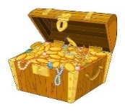
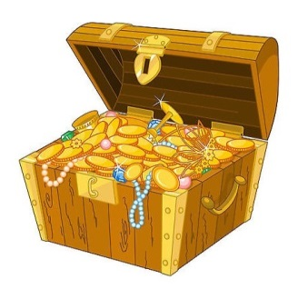
LA CHASSE AU TRESOR !
yellow
pink
red
purple
green
white
black
dark red
brown
blue
grey
dark blue

